Slide 1




TRƯỜNG TIỂU HỌC HÙNG THẮNG
CHÀO MỪNG CÁC THẦY CÔ GIÁO
VỀ DỰ GIỜ THĂM LỚP
Môn: Tự nhiên và Xã hội lớp 3
Giáo viên thực hiện: NGUYỄN THỊ KHUYÊN

Slide 2

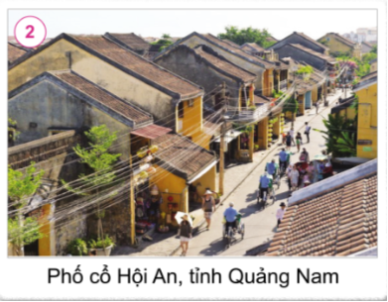
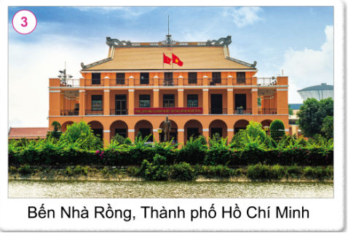
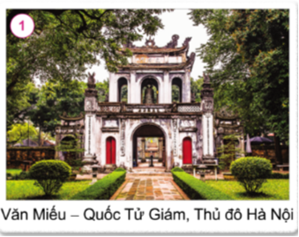
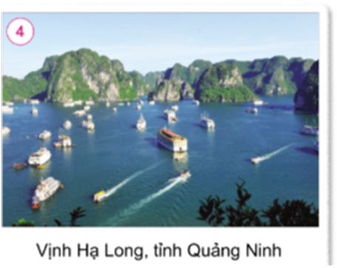
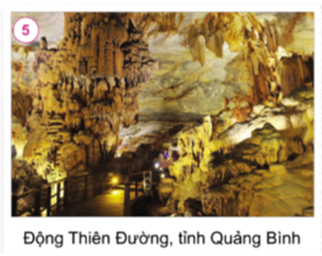
Văn Miếu- Quốc Tử Giám,
Thủ đô Hà Nội
Phố cổ Hội An tỉnh Quảng Nam
Bến Nhà Rồng, Thành phố Hồ Chí Minh
Vịnh Hạ Long, Quảng Ninh
Động Thiên Đường , tỉnh Quảng Bình

Slide 3
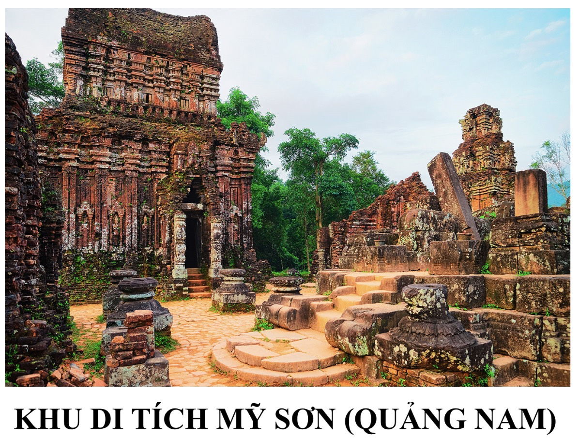
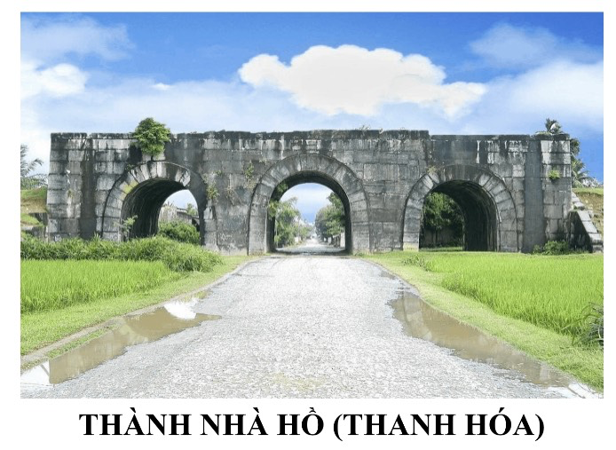
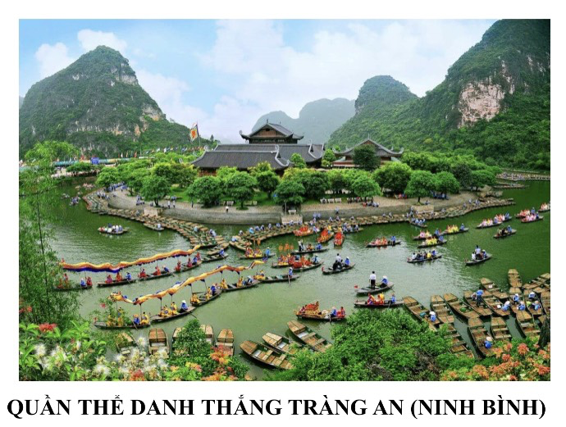
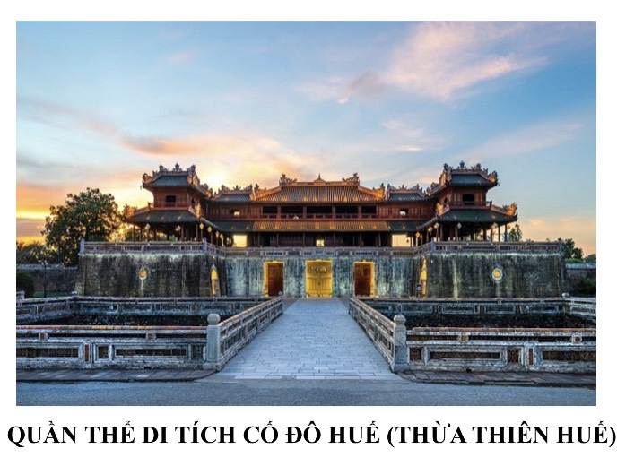
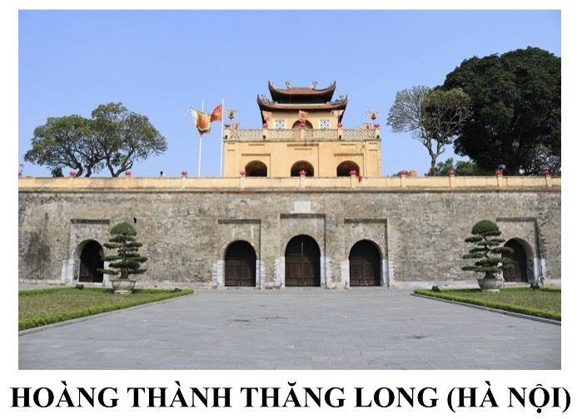
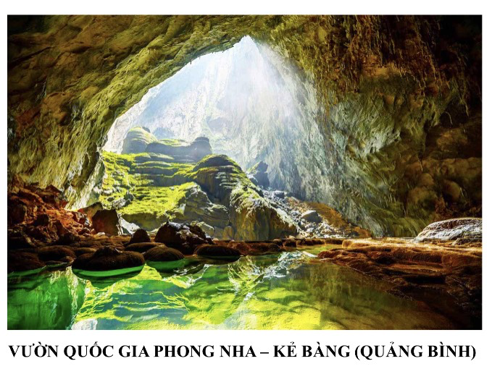
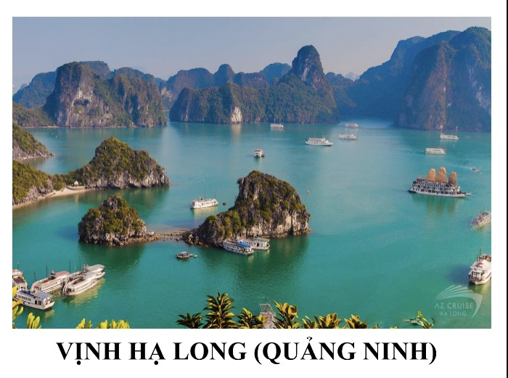
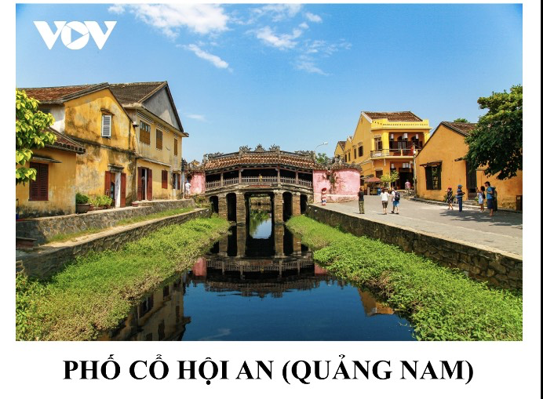
8 di sản Thế giới tại Việt Nam

Slide 4
